Slide 1

Podnikání a jeho podpora
Prezentace č. 2
doc. Ing. Jarmila Duháček Šebestová
Podnikání

Slide 2

Specifika malých a středních podniků a jejich podpora
Cílem přednášky je:
Cílem přednášky je seznámit studenty s teorií podpory MSP
Vysvětlit základní pojmy
.

Slide 3
"Mikro, malé a střední podniky (dále jen MSP) jsou motorem evropské ekonomiky. Jsou základním zdrojem pracovních míst, vytvořit podnikatelský duch a inovace v EU a jsou proto zásadní význam pro podporu konkurenceschopnosti a zaměstnanosti„
(Evropská Komise, 2005).

Slide 4
Politika Evropské unie pro podporu malého a středního podnikání se poprvé datuje k prvnímu „ Společnému akčnímu programu“ který byl speciálně vytvořen a následně schválen v roce 1983, který byl nato vyhlášen jako „Evropský rok malých a středních podniků a živnostenského podnikání“.
Druhý podobný podpůrný program byl vyhlášen v roce 1987.

Slide 5
Evropská komise iniciovala práci na dalším dokumentu, který byl prezentován v roce 1993 jako „Bílá kniha“ a zastřešoval integrovaný program pro rozvoj MSP a živnostenského podnikání obecně. Tímto bylo založeno Generální ředitelství pro podnikání, zkrácený název DG Enterprise.
Jeho hlavními cíli je podpora podnikání jakožto :
cenné životní zkušenosti,
prostředí pro rozvoj inovací,
prvku růstu konkurenceschopnosti.

Slide 6
Třetím krokem byl několikaletý program podpory MSP (1997-2000) , který zahrnoval potřebné iniciativy a byl podporován v kontextu Amsterdamské dohody, jejíž pasáž zní: "Úkolem Společenství je … podporovat harmonický, vyvážený a trvale udržitelný rozvoj hospodářského života, vysokou úroveň zaměstnanosti a sociální ochrany, rovné zacházení s muži a ženami, … zvyšování životní úrovně a kvality života, hospodářskou a sociální soudržnost a solidaritu mezi členskými státy." (Smlouva o EU (Amsterdamská čl. 2/ex-čl. B Cíle)

Slide 7
V červnu 2000 byl schválen ve Fiera (Portugalsko) Evropskou Radou dokument „Evropská Charta pro malé podniky“. Tato Charta vyzývá členské státy Evropské unie a Evropskou Komisi, aby zajistili podporu a pomoc malým podnikům v deseti klíčových oblastech.
Oblasti podpory zahrnují vzdělávání a rozvoj podnikavosti, levnější a rychlejší začátek podnikání díky zlepšení legislativy a regulace trhu, daňová a finanční oblast, posilování technických kapacit malých podniků. Každý rok proto Evropská komise vydává zprávu o implementaci přijaté strategie členskými státy.

Slide 8
Implementace bodů Evropské charty
podpořit růst konkurenceschopnosti podnikání v ekonomice založené na znalostech v mezinárodním prostředí,
propagace podnikání,
zjednodušení a zlepšení administrativy, regulačních opatření pro podporu inovací a zakládání podniků,
zlepšení systému financování MSP,
zlepšení přístupu podnikatelů ke službám společenství, týkajících se programů, sítí a koordinace činností
dále zlepšovat 10 bodů přijaté Charty

Slide 9
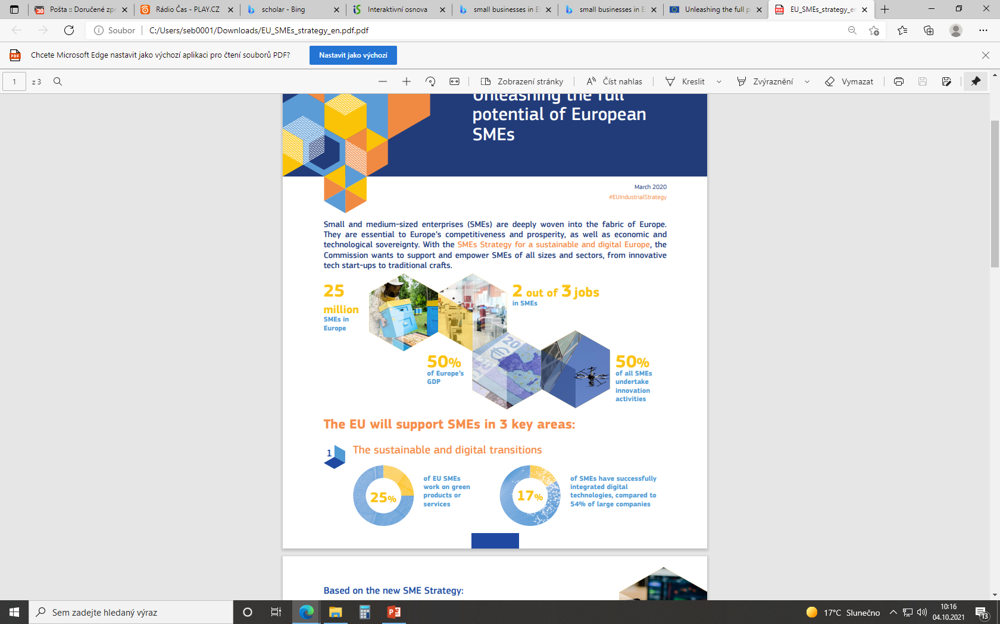
Význam MSP pro Evropské hospodářství
významný faktor sociálního rozvoje a ekonomiky
  50% podíl na tržbách a přidané hodnotě a inovacích
  Vytvářejí 50% evropského HDP
významná úloha pro pracovní příležitosti
  Poskytují 75 milionů pracovních míst v soukromém sektoru
  25 % podílu ekologických a udržitelných produktech
80% exportuje v rámci EU, pouze 600 000 jich exportuje mimo EU
Pouze 17% má digitalizaci oproti 54% velkých firem
Pouze 10% má přístup k externímu financování

Slide 10
Definice malého a středního podnikání
Malý a střední podnik v ČR (EU) pro účely podpory podnikání je definován pomocí následujících kritérií:
počtu zaměstnanců,
ekonomických kritérií (aktiva, nebo čistý obrat podniku za poslední uzavřené období) a
nezávislosti.

Slide 11
Nová df. dle EU platná od 1. 1. 2005
U kritérií obratu a rozvahy se jedná o korunový ekvivalent – kurs vyhlášený Evropskou centrální bankou pro poměr mezi EUR a Kč k 31. 12. předcházejícího roku podání žádosti o podporu

Slide 12
Nejčastější charakteristika velikosti podniku dle počtu zaměstnanců
 | Drobný(mikro) podnik | Malý podnik | Střední podnik
Austrálie/Nový Zéland (ABS) | Méně než 5 zaměstnanců | Méně než 20 zaměstnanců | 20 až 200 zaměstnanců
Kanada/USA | Méně než 5 zaměstnanců | Méně jak 100 zaměstnanců | 100 až 500 zaměstnanců
Evropa (EU) | Méně než 10 zaměstnanců + obrat (definice EU) | 10 až 50 zaměstnanců + obrat, aktiva (definice EU) | 51 až 250 zaměstnanců + obrat, aktiva (definice EU)
Ostatní (Brazílie, Jižní Korea, Spojené Arabské emiráty) | Méně než 10 zaměstnanců | Méně než 100 zaměstnanců | 100 až 500 zaměstnanců

Slide 13
Dle nezávislosti jsou MSP rozděleny do třech skupin:
Propojené (spojené) podniky (linked enterprises), kdy jeden podnik vlastní většinu kapitálu nebo hlasovacích práv v druhém podniku,
partnerské podniky (partner enterprises), kdy jeden podnik je mateřský (upstream enterprise) a vlastní více než 25 % kapitálu nebo hlasovacích práv ve dceřiném podniku (downstream enterprise), a to u přesně vymezených institucí.

Slide 14
Dle nezávislosti jsou MSP rozděleny do třech skupin:
Nezávislý (samostatný) podnik (autonomous enterprise), který nesplňuje dvě výše uvedená kritéria nezávislosti (do 25 %).
Za nezávislý podnik se tedy považuje od 1. 1. 2005 i podnik, kde je více než 25 % kapitálu nebo hlasovacích práv vlastněno veřejnými investičními společnostmi, společnostmi rizikového kapitálu, univerzitami, neziskovými centry, institucionálními investory regionálního rozvoje nebo místními úřady.

Slide 15
Kvalitativní hledisko charakterizuje věcné či typické vlastnosti těchto podniků
nezávislé vedení spojené s vlastnictvím podniku,
relativně omezená členitost produkce a technologií,
kapitál je vlastněn jedním podnikatelem, nebo několika málo vlastníky,
přitom jde o relativně omezené kapitálové zdroje,
převažuje zaměření na lokální trhy,
jedná se o jednoduchý systém řízení,
firma je malá ve srovnání s největšími konkurenty v oboru atd.

Slide 16
Význam MSP
MSP vytváří nové příležitosti k získání příjmů (vytvoření vlastního podniku s pocitem nezávislosti).
Rozvoj nezávislých komerčních podniků vytváří podmínky pro rozvoj konkurence.

Slide 17
Schopnosti a přednosti MSP
vytvářet pracovní místa při nízkých kapitálových nákladech,
přispívat ekonomice, co do objemu produkce zboží a služeb,
zdokonalovat perspektivní a zpětné vazby mezi ekonomicky, sociálně a geograficky odlišnými sektory,
vytvářet možnosti pro vývoj a aplikaci vhodných technologií
poskytovat prostor pro podnikatelské a manažerské talenty,

Slide 18
Podpora malého a středního podnikání
Zákon č.47/2002 Sb. o podpoře malého a středního podnikání v akt. znění
  Podniky ucházející se o podporu podle tohoto zákona musí splňovat 4 kritéria:
    Počet zaměstnanců
    Roční obrat
    Výše aktiv
    Nezávislost

Slide 19
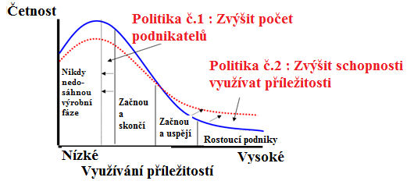

Slide 20
Typy politiky
 | Postavení MSP na trhu
Nízká přímá podpora | OMEZENÉ Rozvíjející se země | KONKURENČNÍ USA
Vysoká přímá podpora | KOMPENZUJÍCÍ Evropská unie | PEČUJÍCÍ US menšiny
 | Vysoké překážky | Nízké překážky

Slide 21
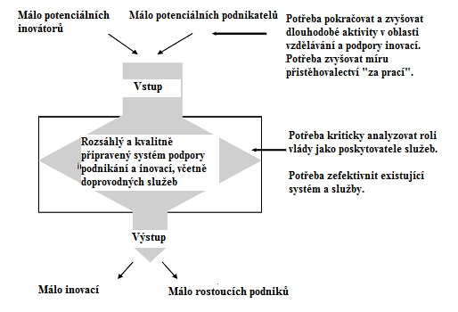
výsledky

Slide 22
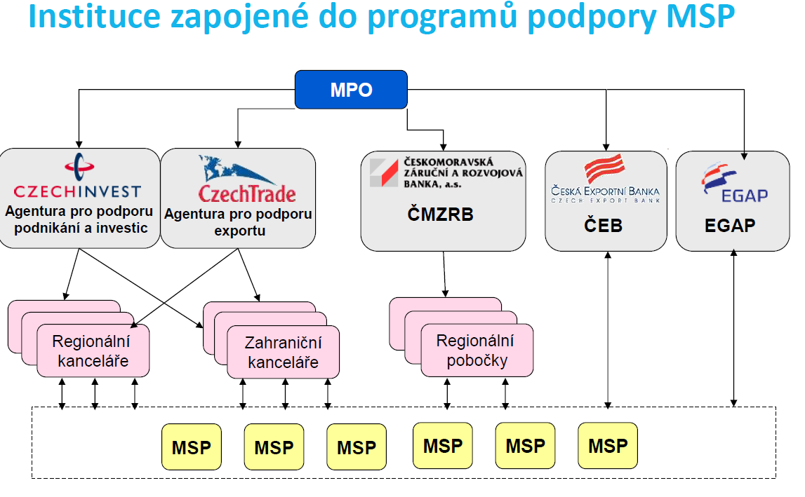

Slide 23
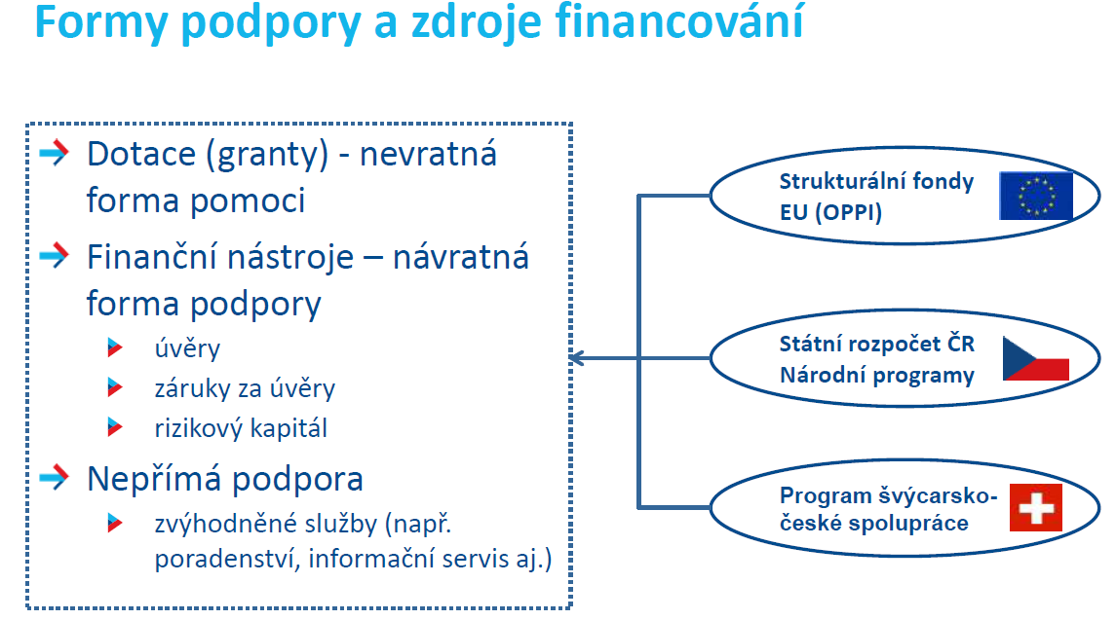

Slide 24

Přehled období
2014 - 2020
OP
Operační program Technologie a aplikace pro konkurenceschopnost (OP TAK)
2021 - 2027
OP Podnikání a inovace pro
konkurenceschopnost
OPPI
2007 - 2013
Udržitelný rozvoj ČR a jejích regionů skrze adaptaci společnosti na klíčové evropské a světové změny, opírající se o inovace, výzkum, vývoj a digitalizaci jako hlavní předpoklady rozvoje a vedoucí k minimalizaci strukturálních, sociálních
a environmentálních nerovností
Důraz na znalostní ekonomiku, spolupráci VaV s inovačními firmami a využívání nových forem podpory
Důraz na inovační podpory
+ podpora VaV ve firmách (Potenciál), spolupráce mezi terciární sférou a průmyslem
Důraz na rozvojové podpory
+ počátek inovační podpory

Slide 25
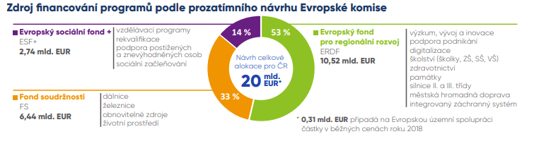
Pro Českou republiku byly v programovém období 2021–2027 vyčleněny prostředky ve výši téměř 20 miliard eur.

Slide 26
Mapa regionální podpory
Maximální míry podpory (v %):
De minimis: nové nařízení v legislativním procesu: hranice 200 000 EUR zůstává, nově nařízení obsahuje i návrh sčítat limit pro propojené podniky
Typ podniku | 2007 - 2013 | 2014 - 2020 | 2021-2027
Malý | 60 | 45 | 45
Střední | 50 | 35 | 35
Velký | 40 | 25 | 25

Slide 27
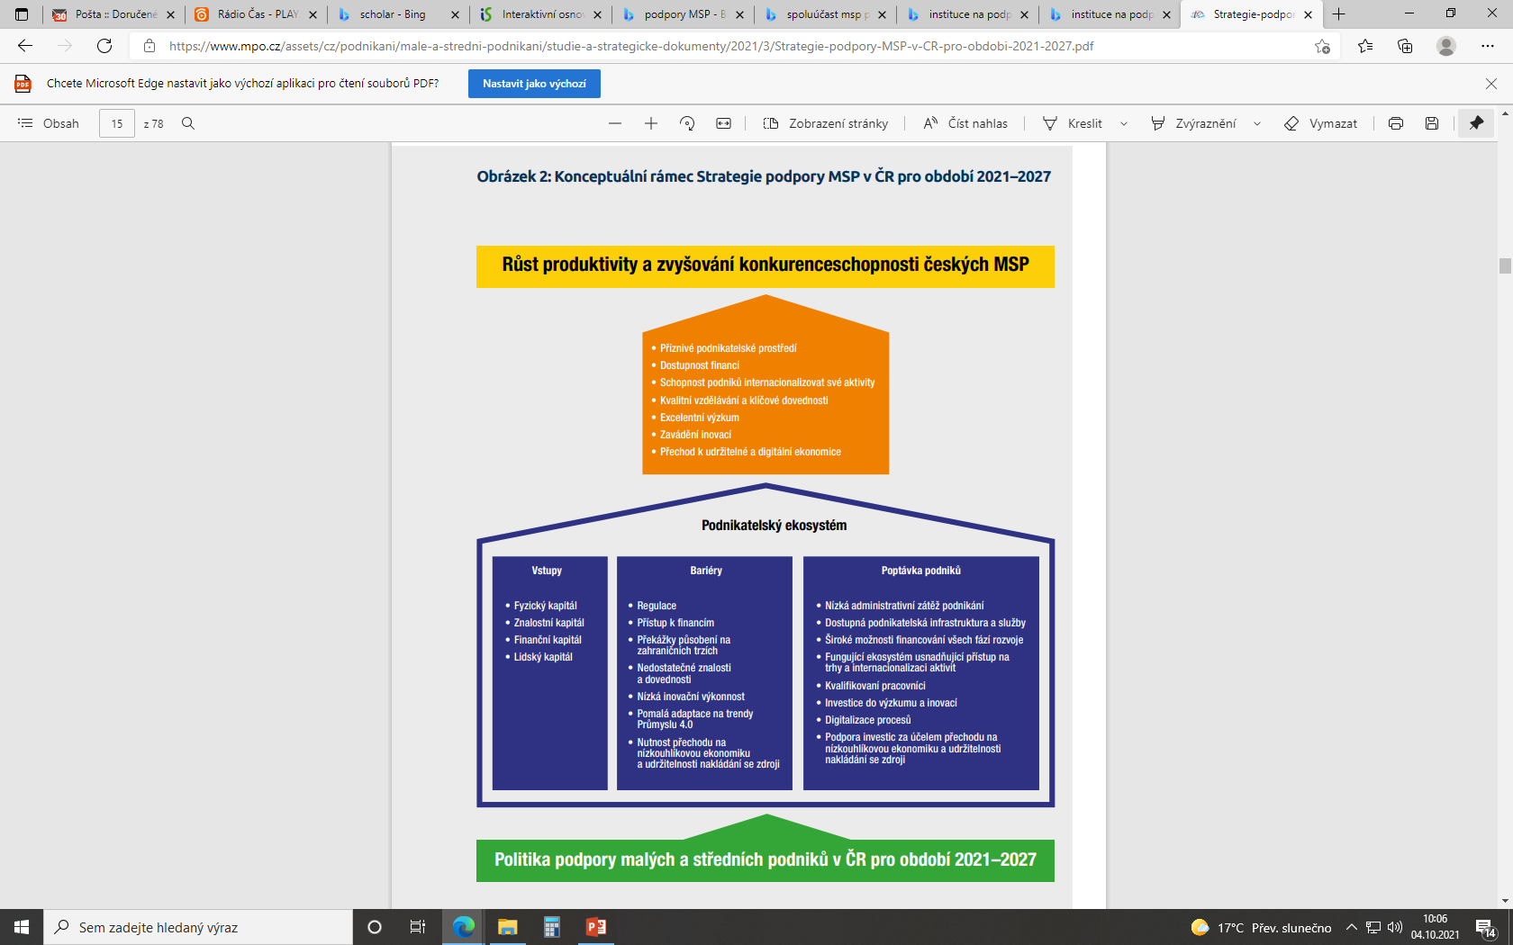
Priority strategie na podporu malých a středních podniků do roku 2027

Slide 28
Shrnutí přednášky
Evropská komise v koordinaci se členskými státy analyzuje jak zlepšit podnikatelské prostředí a zjednodušit jej.
Systém funguje na základě porovnávání jednotlivých výsledků a vybírá z něj nové poznatky a zlepšení aplikovatelné v dalších zemích Unie.
Při přípravě programů Komise úzce spolupracuje s Enterprise Programme Management Committee (EPMC), který je složen ze zástupců členských států. Tento víceletý projekt nezahrnoval přímou podporu podnikání.
Podporu lze získat dle podmínek grantového schématu či účasti v tendru vyhlášeného Evropským společenstvím.

